Slide 1
Boost Converter
Schakelende voeding voor een hogere spanning te bekomen
Jan Genoe
Februari 2022

Slide 2
# Boost Converter oefening 3

Slide 3
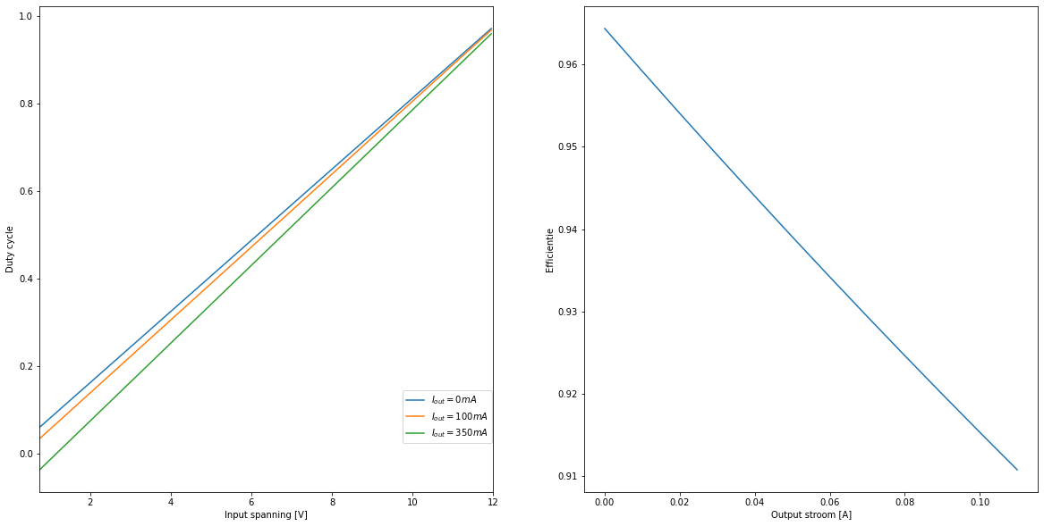

Slide 4
0.0 12.3 12.33 12.405000000000001
0.1 11.07 11.136666666666667 11.303333333333335
0.3 8.61 8.78142857142857 9.209999999999999
0.5 6.15 6.51 7.41
0.7 3.690000000000001 4.490000000000001 6.49
0.9 1.2299999999999998 4.23 11.73

Slide 5
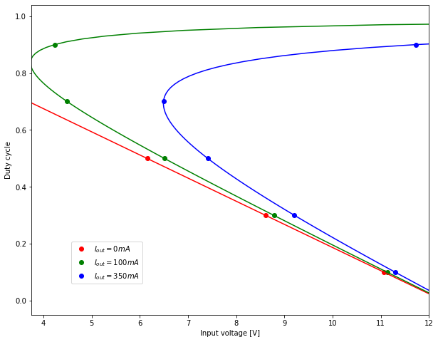

Slide 6
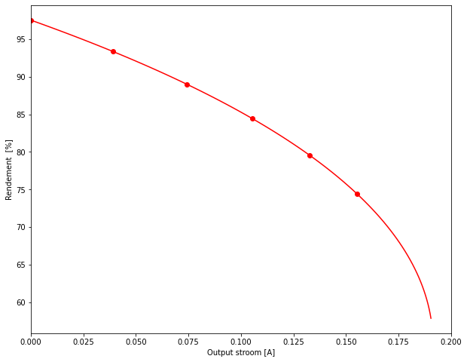

Slide 7
[0.5934959349593495,
0.6108333333333333,
0.6290598290598289,
0.6482456140350876,
0.6684684684684684,
0.6898148148148148]

